Slide 1
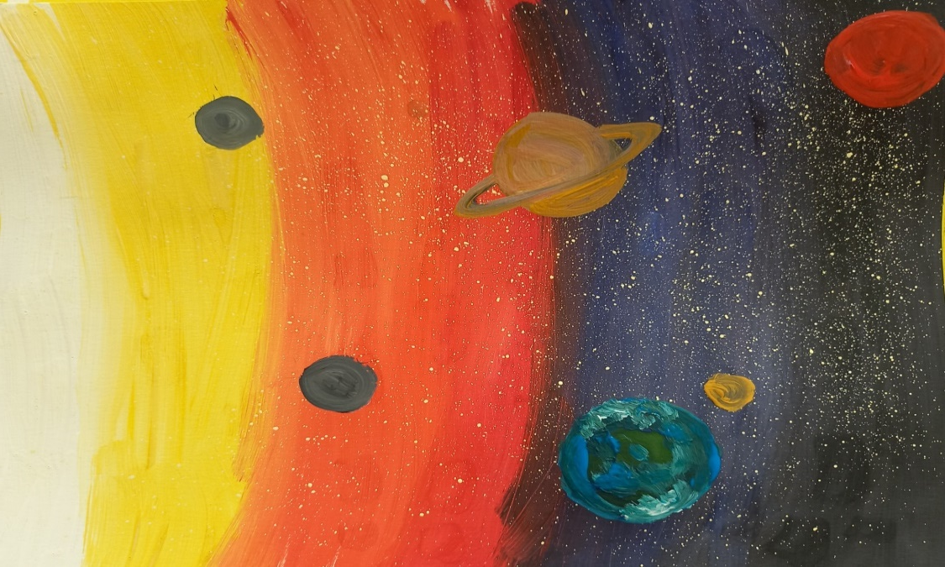
МУНИЦИПАЛЬНОЕ БЮДЖЕТНОЕ
ОБЩЕОБРАЗОВАТЕЛЬНОЕ УЧРЕЖДЕНИЕ
«СРЕДНЯЯ ОБЩЕОБРАЗОВАТЕЛЬНАЯ ШКОЛА №6»
Мастер-класс по правополушарному рисованию
«Космос» для участия в городском мероприятии
«Ярмарка педагогических идей -2023»
Нефтеюганск 2023 год
Выполнила: педагог дополнительного образования
Полторацкая Ирина Владимировна

Slide 2
Актуальность: Подрастая, ребенок всё больше обрастает условностями и определенными стереотипами. Это происходит примерно с 3 лет. Начинают воспроизводиться определенные символы: голова - круг, ноги - палки, глаза - точки и т.д. Детская увлеченность исчезает и на её место встаёт страх сделать неправильно. Преодолеть зажим и вернуть детское отношение к художественному творчеству помогает правополушарное рисование.
Правое полушарие возвращает рисование в область творчества из сферы аналитического мышления. Отсутствие анализа помогает успокоиться и исключить из живописи психологическую нагрузку, снять ограничители
Цель мастер-класса: Раскрыть творческий потенциал ребёнка, способствовать повышению умственной работоспособности, стабилизация эмоционального состояния у детей старшего дошкольного возраста
Задачи: - Развивать творческие способности
- формировать практические навыки работы в технике правополушарного рисования (ППР)
- развивать чувство композиции, цветовосприятие и зрительно-двигательную координацию
- развивать эмоциональную сферу ребёнка
- способствовать снятию напряжения, тревожности, гиперактивности

Slide 3
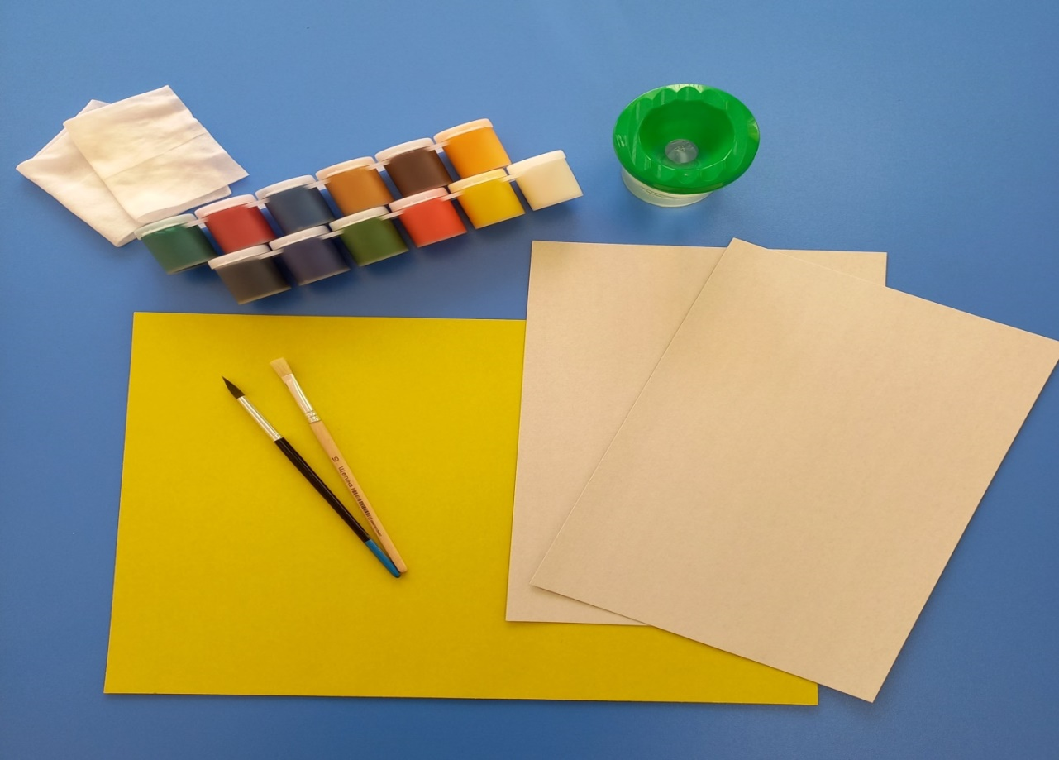
Алгоритм выполнения мастер-класса
Необходимые материалы:
1. Цветная гуашь
2. Кисть с жесткой щетиной №8- 20
3. Кисть синтетика либо белка №4-6
4. Баночка с водой
5. Бумага А4 или белый картон
6. Салфетка
7. Клеёнка

Slide 4
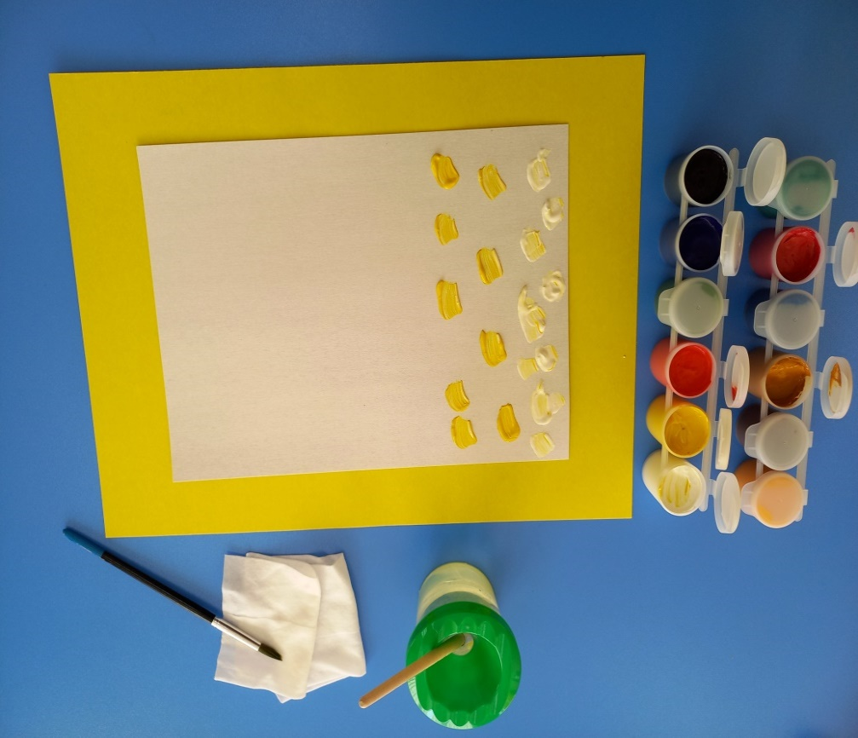
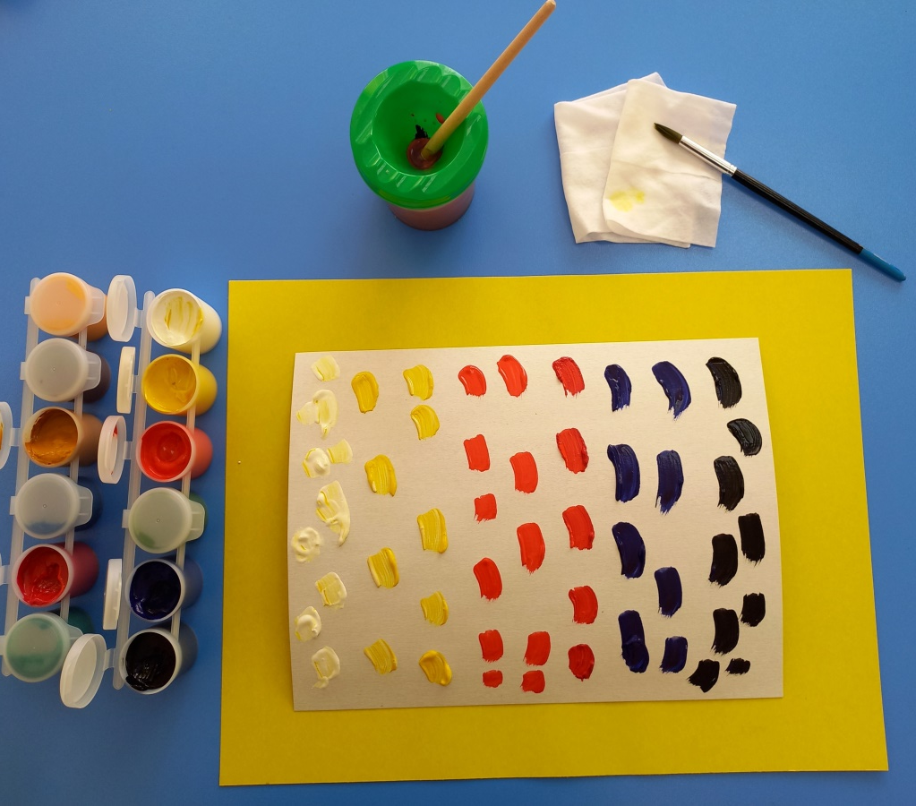
Шаг 1. Наносим краску пятнами – мазками от самого светлого тона к самому тёмному

Slide 5
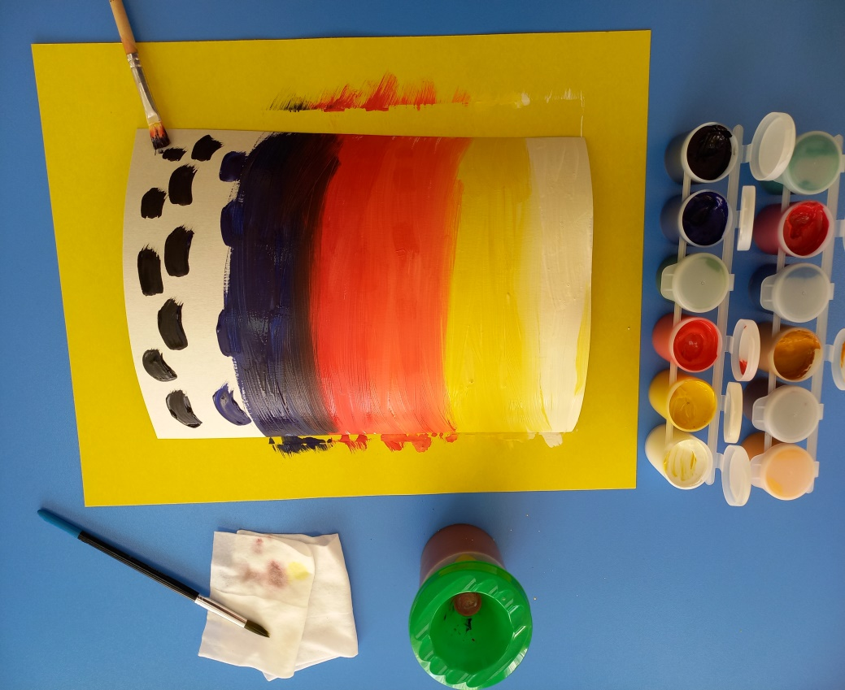
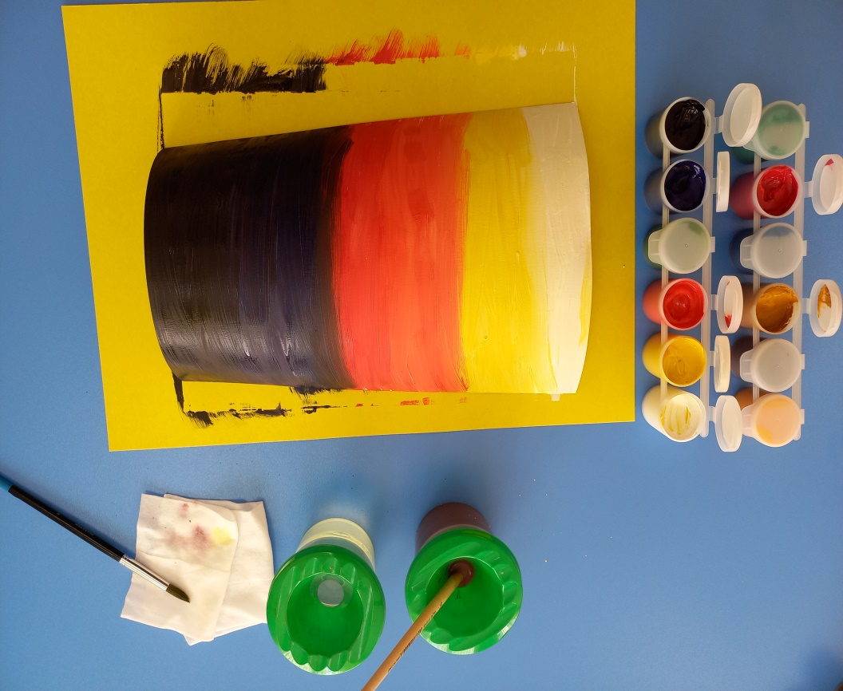
Шаг 2. Жесткой кистью растушёвываем краску.
Смешивая краски прямо на листе бумаги, мы получаем волшебство, точки и кляксы превращаются в завораживающий ФОН

Slide 6
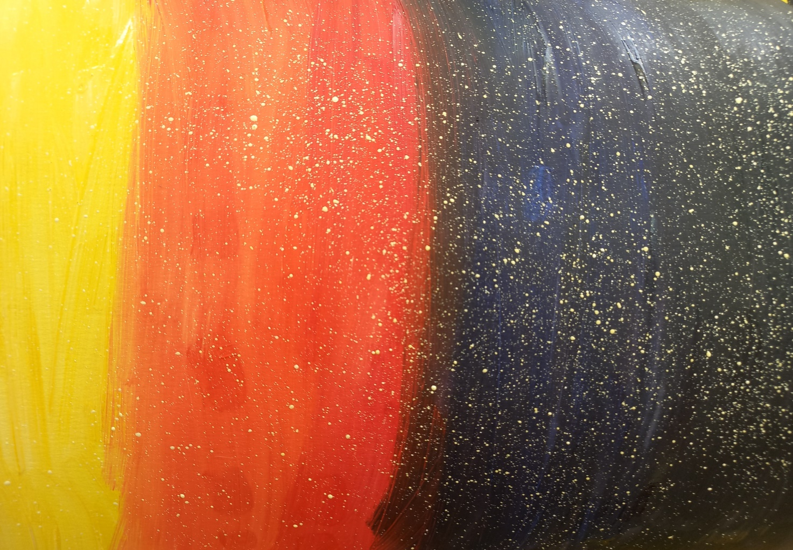
Шаг 3. Добавляем на фон звёзд. Полусухой жесткой кистью разбрызгиваем белую либо жёлтую краску

Slide 7

Шаг 4. Остаётся нарисовать только планеты. Марс, Земля, Сатурн или Юпитер, какая больше нравится?
Мягкой кистью прорисовываем планеты.
Всё ваша работа готова!

Slide 8
Преимущество ППР для детей
Чтобы нарисовать законченный рисунок в правополушарной технике ребенку понадобится не более получаса времени и для этого необязательно посещать художественную школу, достаточно знать несколько несложных приёмов.
Основа всего в правополушарном рисовании - это ФОН. При рисовании фонов уже наступает релакс, психологический эффект - не бояться выйти за рамки (рамки, которые ограничивали нас и мешали творческому развитию), не бояться смешивать цвета, играть с красками, быть уверенным что всё получится! Это простой приём, который даёт потрясающий эффект! Вы просто выбираете цвета под своё настроение!

Slide 9
Спасибо за внимание!
Приятного вам творчества!

